Slide 1
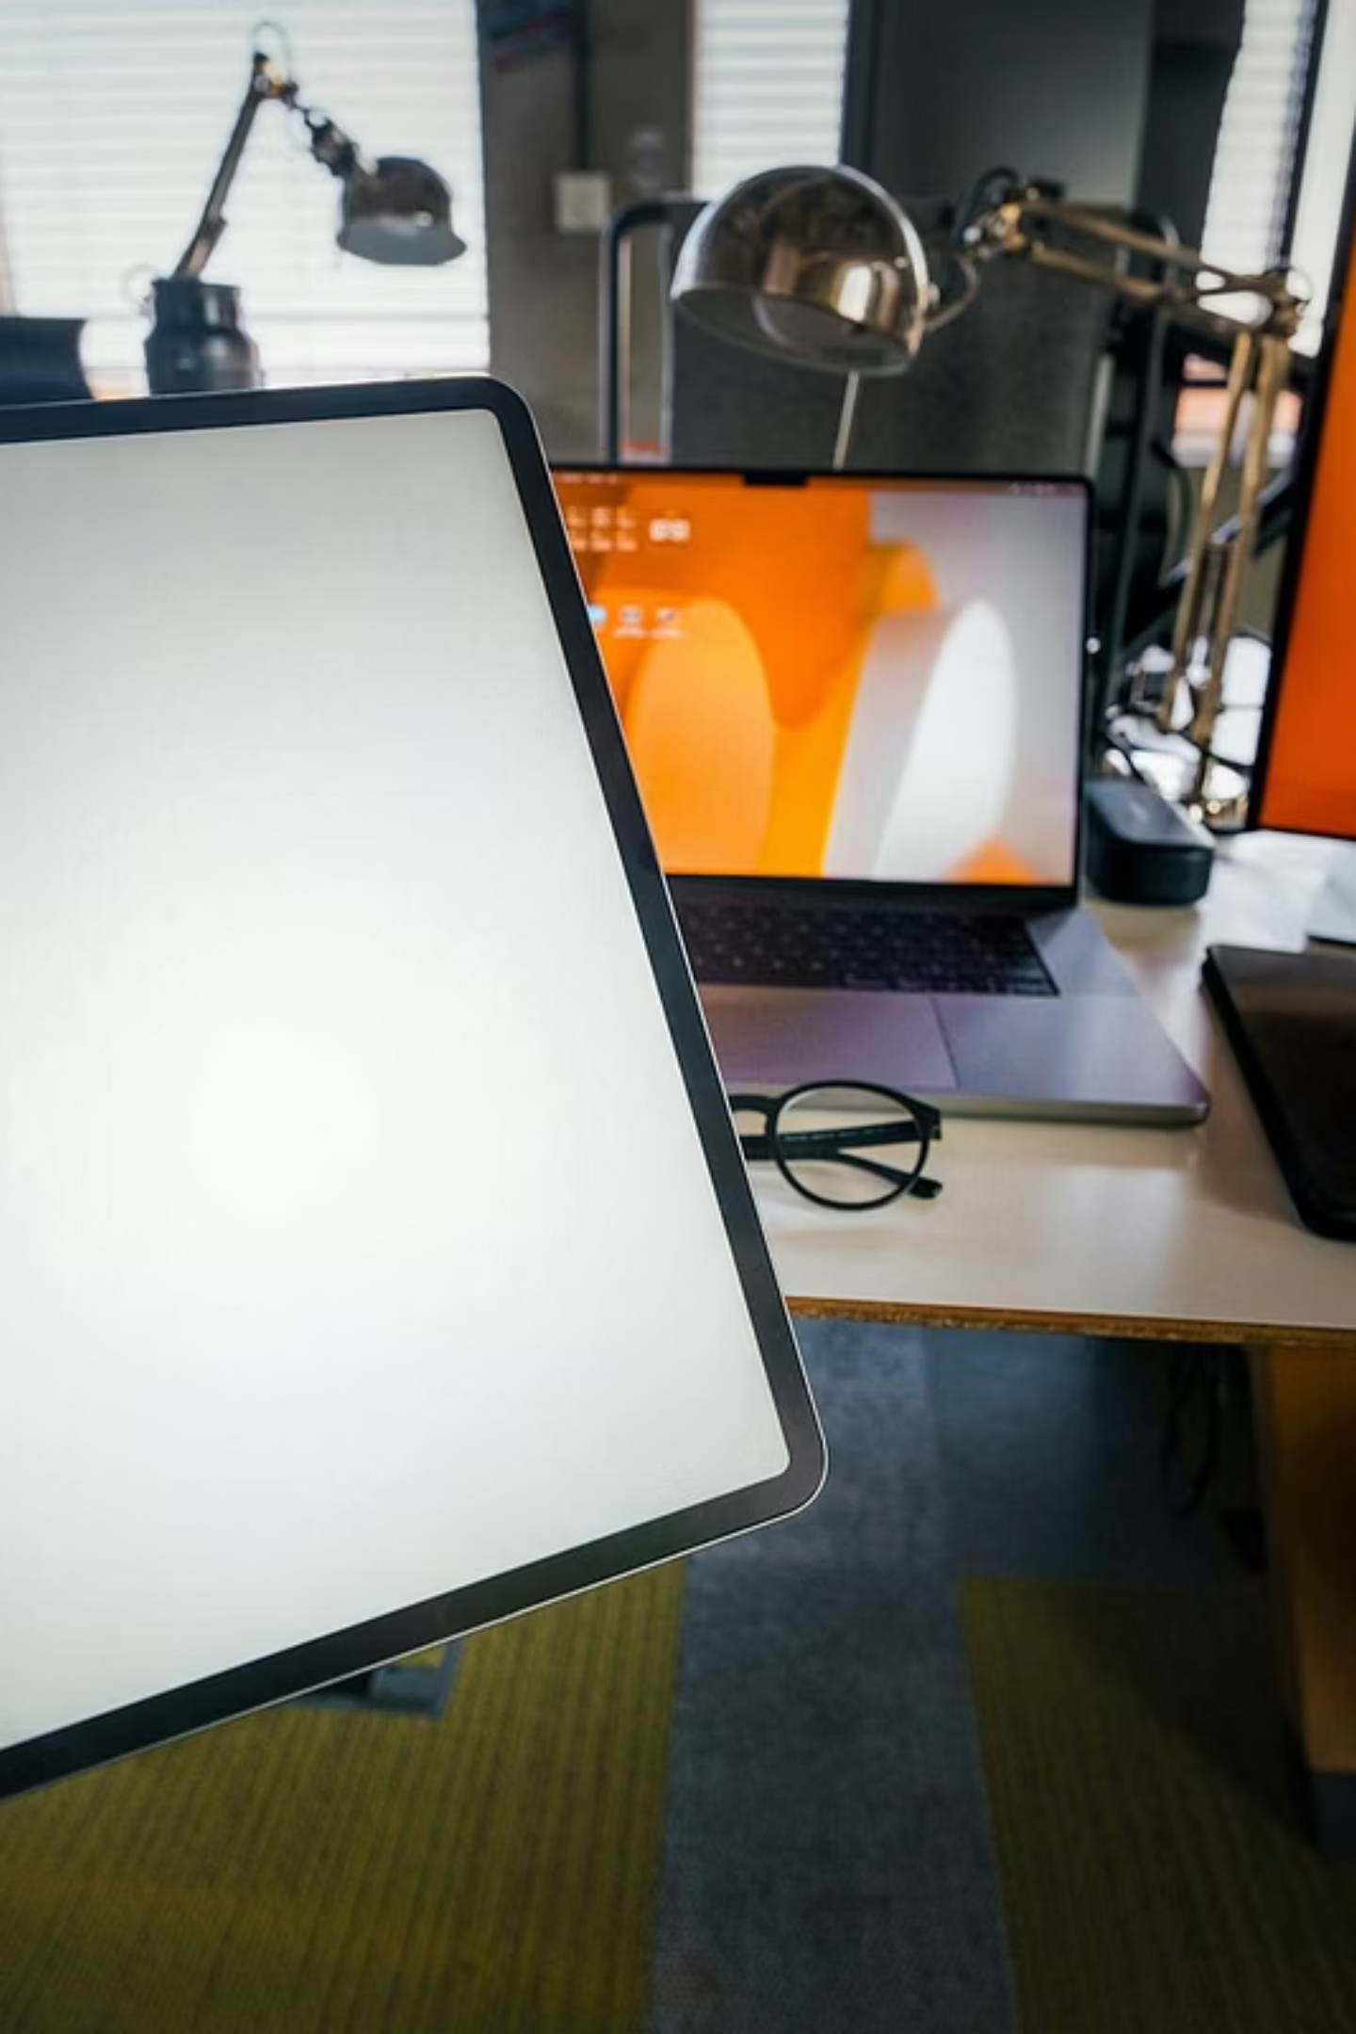

Introducción al Diseño Gráfico Digital
Una guía técnica para desarrolladores de software que necesitan dominar los fundamentos del diseño gráfico digital. Aprenderás a tomar decisiones técnicas correctas sobre formatos de imagen, optimización y rendimiento web.
SESIÓN 01
PÍXELES VS. VECTORES
DESARROLLO DE SISTEMAS DE INFORMACION

Slide 2
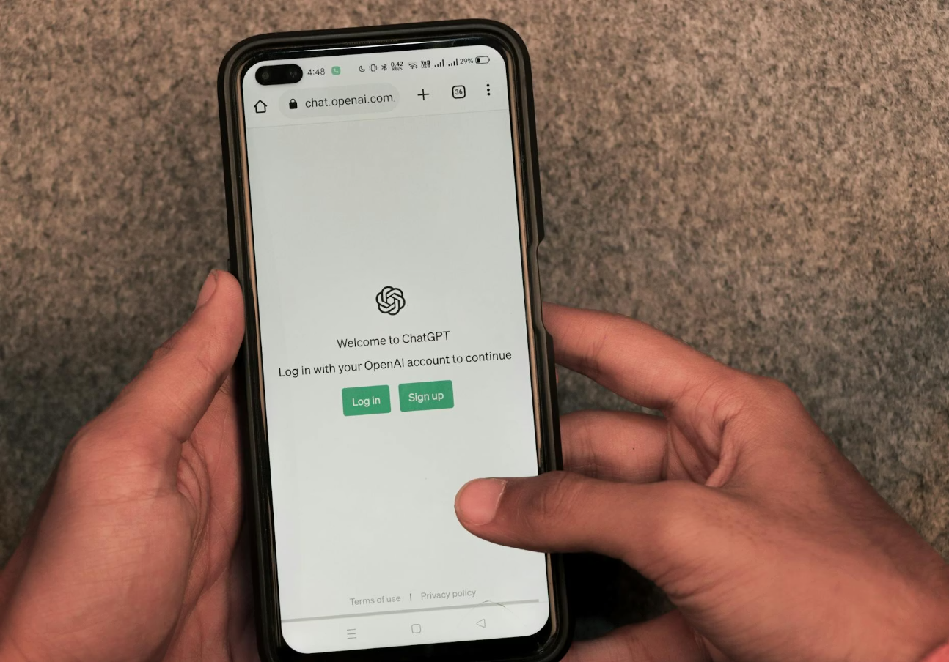

El Problema de la Nitidez
El Escenario Típico
Has escrito el código HTML y CSS perfecto. Tu sitio web funciona impecablemente en tu entorno de desarrollo. Las pruebas locales son exitosas y el cliente aprueba el diseño inicial en tu portátil.
Pero entonces llega el momento de la verdad: el cliente abre el sitio en su iPhone. El logo, que se veía perfectamente nítido en tu laptop antigua, ahora aparece pixelado, borroso y completamente inaceptable. ¿Qué ha fallado?
La Verdadera Causa
No es tu código. No es un bug. Es tu activo gráfico. Usaste un Mapa de Bits donde debiste usar un Vector. Esta decisión aparentemente simple destruye por completo la experiencia de usuario.
Impacto Real: Elegir incorrectamente entre JPG y SVG puede arruinar meses de trabajo de desarrollo impecable.

Slide 3

La Batalla Técnica: Ráster vs. Vector
No estamos hablando de arte abstracto. Estamos hablando de comunicación visual técnica que impacta directamente en la calidad de tu producto final.
Mapa de Bits (Ráster)
Vector (SVG)
Definición técnica: Una matriz bidimensional de píxeles, donde cada píxel almacena información de color específica.
Definición técnica: Representación matemática mediante ecuaciones de Bézier que definen líneas, curvas y formas geométricas.
Formatos comunes: JPG, PNG, GIF, WebP
Secreto para desarrolladores: Un SVG es código XML puro. Puedes manipularlo con JavaScript, cambiar colores con CSS y modificar formas dinámicamente.
Limitación crítica: Al escalar, se produce pixelación porque estás multiplicando cuadraditos existentes, no regenerando información.
Caso de uso: Fotografías, texturas complejas, imágenes con degradados fotorrealistas.
Virtud fundamental: Resolución infinita. Se mantiene perfectamente nítido en cualquier tamaño, desde un favicon de 16px hasta un billboard de 10 metros.
Caso de uso: Logos, iconos, ilustraciones geométricas, interfaces de usuario.

Slide 4
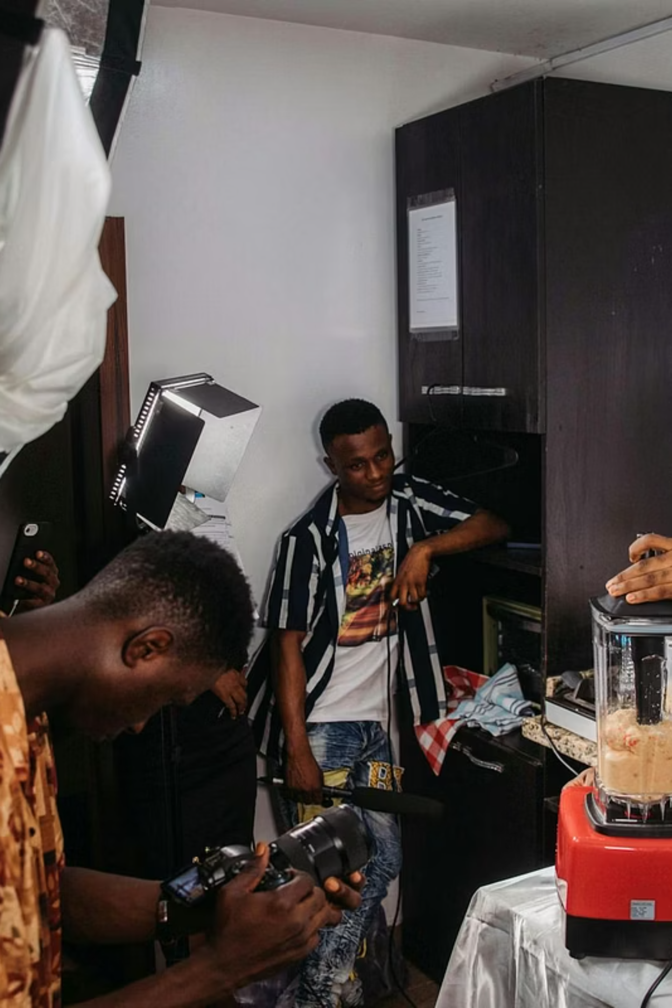
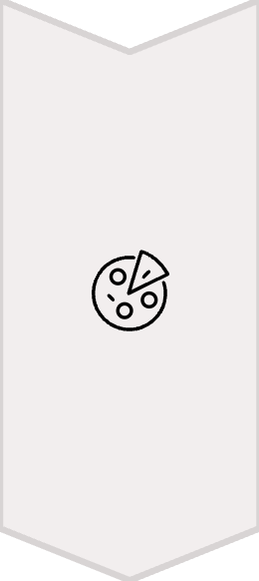

Analogía: La Pizza Congelada vs. La Receta
Mapa de Bits = Pizza Congelada
Ya está completamente fabricada y empaquetada. No puedes modificar los ingredientes. No puedes cambiar el tamaño del pepperoni.
Si intentas estirarla para alimentar a más personas, se rompe y pierde toda su calidad. Solo puedes recalentarla tal como está.
Vector = La Receta de Pizza
Tienes la fórmula completa con todas las instrucciones. Si necesitas una pizza para dos personas o para veinte, simplemente ajustas las cantidades proporcionalmente.
Cada vez que la preparas, sale fresca, perfecta y adaptada exactamente a tus necesidades. Como programador, siempre prefieres tener el código fuente (la receta) en lugar del ejecutable compilado (la pizza congelada).

Slide 5
Performance: El Peso de la Imagen
El Impacto en Rendimiento Web
50%
70%
Según los estudios de Google Web Vitals, las imágenes no optimizadas son la causa número uno de lentitud en sitios web modernos. Este no es un problema menor de optimización: es un factor crítico de conversión.
Usuarios perdidos
Peso del sitio
Por cada segundo adicional de carga después de 3s
Corresponde a imágenes en el sitio web promedio
La Regla de los 3 Segundos
Los datos son brutalmente claros: si tu sitio web tarda más de 3 segundos en cargar completamente (frecuentemente debido al uso de archivos PNG pesados sin comprimir), pierdes automáticamente al 50% de usuarios móviles.
3s
Estos usuarios abandonan antes de ver tu contenido, antes de interactuar con tu aplicación, antes de convertirse en clientes. Todo ese esfuerzo de desarrollo se desperdicia por una mala decisión sobre formatos de imagen.
Umbral crítico
Tiempo máximo de carga tolerado por usuarios móviles
Tu misión como desarrollador: Imágenes ligeras = Código rápido = Usuarios satisfechos = Conversiones exitosas

Slide 6
Formatos Modernos: El Estándar Técnico
Entender las características técnicas de cada formato te permite tomar decisiones informadas en cada situación específica.
JPG (JPEG)
PNG
Uso principal: Fotografías y imágenes con gradientes complejos.
Uso principal: Imágenes que requieren transparencia, capturas de pantalla, gráficos con texto.
Ventaja: Excelente compresión con pérdida controlada de calidad.
Limitación crítica: No soporta transparencia. El fondo siempre será opaco.
Ventaja: Soporte completo de transparencia (canal alpha) sin pérdida de calidad.
Tamaño típico: 50-500 KB para fotos web de calidad media-alta.
Limitación crítica: Archivos considerablemente más pesados que JPG o WebP.
Advertencia: Usa PNG solo cuando la transparencia sea absolutamente necesaria.
SVG (Scalable Vector Graphics)
WebP
Uso principal: Logos, iconos, ilustraciones vectoriales, elementos de interfaz.
Uso principal: Reemplazo moderno de JPG y PNG para fotografías web.
Ventaja única: Es código XML editable. Puedes modificar colores, formas y estilos con CSS/JavaScript.
Ventaja revolucionaria: Misma calidad visual que JPG con 30% menos peso. Soporta transparencia como PNG pero con archivos más ligeros.
Tamaño típico: 1-10 KB para iconos y logos.
Compatibilidad: Soportado en todos los navegadores modernos (Chrome, Firefox, Safari, Edge).
Bonus técnico: Soporta animaciones nativas y efectos sin JavaScript adicional.
Recomendación: Úsalo siempre que sea posible, con fallback a JPG para navegadores antiguos.

Slide 7
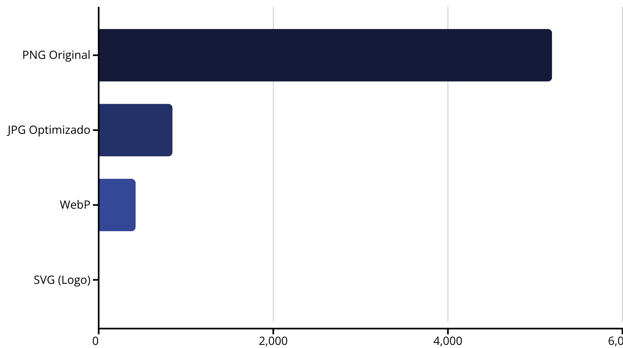
Comparación de Tamaños: La Evidencia
Veamos números reales que demuestran el impacto de elegir correctamente el formato de imagen.
Este gráfico muestra tamaños de archivo reales para una fotografía típica de 1920x1080 píxeles y un logo vectorial. La diferencia es dramática: un PNG sin optimizar puede pesar más de 12 veces lo que pesa su equivalente en WebP, y más de 1700 veces lo que pesa un logo en SVG.
Cada kilobyte cuenta en dispositivos móviles con conexiones lentas. La optimización de imágenes no es opcional: es fundamental para la experiencia de usuario.

Slide 8
Caso Real: Portal Turístico Maras y Moray
Situación Inicial
Un portal web turístico diseñado para promocionar las Salineras de Maras y los sitios arqueológicos de Moray en Cusco. El sitio incluye fotografías de alta calidad de los paisajes y múltiples iconos de servicios turísticos.
❌ Error de Implementación
Decisión técnica: El desarrollador guardó todas las imágenes en formato PNG, tanto las fotografías panorámicas como los iconos de servicios.
Consecuencias medibles:
Fotografías de las Salineras: 5MB cada una (10 fotos = 50MB total)
Iconos de servicios: 200KB cada uno (20 iconos = 4MB total)
Tiempo de carga inicial: 22 segundos en conexión 4G estándar
Iconos completamente borrosos al hacer zoom en dispositivos de alta resolución
Tasa de rebote: 73% de usuarios abandonaban antes de ver el contenido
✓ Solución Técnica Implementada
Estrategia de optimización:
Fotografías panorámicas: Convertidas a formato WebP con calidad 85%. Reducción de 5MB a 420KB por imagen (92% de reducción)
Iconos de servicios: Rediseñados completamente en SVG. Reducción de 200KB a 2KB por icono (99% de reducción)
Implementación: Fallback automático a JPG para navegadores sin soporte WebP
Resultados medibles:
Tiempo de carga: Reducido a 2.8 segundos (87% de mejora)
Peso total del sitio: De 54MB a 5.6MB
Iconos perfectamente nítidos en cualquier resolución, incluyendo pantallas Retina
Tasa de rebote: Reducida al 28%
Google PageSpeed Score: Aumentó de 23 a 94 puntos

Slide 9
Guía de Decisión Rápida
¿Cuándo usar cada formato? Esta matriz de decisión te ayudará a elegir correctamente en cada situación.
01
02
03
¿Es una fotografía o imagen con muchos colores?
¿Es un logo, icono o ilustración simple?
¿La imagen necesita transparencia?
Usa WebP como primera opción (con fallback a JPG). Nunca uses PNG para fotografías.
Usa SVG siempre que sea posible. Es escalable, editable con código y pesa casi nada.
Para fotos con transparencia: WebP. Para gráficos simples con transparencia: SVG. PNG solo como último recurso.
04
05
¿Necesitas manipular la imagen con CSS/JS?
¿Es una captura de pantalla o imagen con texto?
Definitivamente SVG. Puedes cambiar colores, aplicar filtros, animar elementos y modificar formas dinámicamente.
Usa PNG para mantener la nitidez del texto. Pero considera optimizarlo con herramientas de compresión.
Regla de oro: Cuando dudes entre dos formatos, elige siempre el que produzca el archivo más pequeño sin sacrificar la calidad visual necesaria.

Slide 10
Conclusiones Clave
1. La Elección Estratégica
2. Control Total para el Desarrollador
3. Desarrollador Full Stack Completo
Saber cuándo usar SVG y cuándo usar formatos ráster (JPG/WebP) es la decisión técnica más importante que tomarás en el desarrollo frontend. Esta elección impacta directamente en la experiencia de usuario, el rendimiento del sitio y la percepción de calidad de tu producto.
El formato SVG representa un cambio de paradigma: te permite manipular elementos gráficos (color, tamaño, forma, animación) directamente desde tu código, usando CSS y JavaScript estándar.
Un desarrollador que no sabe optimizar imágenes correctamente es un desarrollador incompleto. El conocimiento técnico de formatos de imagen, optimización y rendimiento visual es tan fundamental como conocer bases de datos o arquitectura de software.
Ya no dependes completamente del diseñador gráfico para cada ajuste visual. Puedes implementar temas dinámicos, cambios de color en tiempo real y adaptación responsive sin generar múltiples versiones de cada imagen.
No es una cuestión de preferencias estéticas: es una decisión técnica con consecuencias medibles en métricas de negocio.
En el desarrollo web moderno, donde la experiencia de usuario es primordial, dominar estos conceptos te convierte en un profesional más completo y valioso.
Siguiente sesión: Profundizaremos en técnicas avanzadas de optimización, herramientas de compresión y estrategias de carga progresiva de imágenes.

